Slide 1
《电机与拖动基础》
习题答案分析
上
下

Slide 2
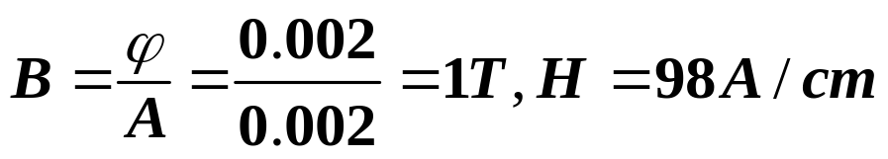
第一章 磁路习题
1-5 ：一直流铁心，磁路面积A=20cm²，磁路平均长l=30cm。
若要产生磁通Φ=0.002Wb，则磁动势应为？
如铁心上开0.1cm长的空气隙，忽略漏磁和边缘效应，问线圈应增加到多少安匝才能保持铁心磁通不变？
(铸铁中B=1T,H=98A/cm)
解：
(1)F=Hl=98A/cm×30cm=2940A;
(2) 此时，F总=H铁l铁+Hδδ
其中：H铁l铁=98A/cm×29.9cm=2930.2A;
Hδδ=δ×B/μ0=0.001/(4π×10⁻⁷)=795.8A;
所以：F总=2930.2+795.8=3726A

Slide 3
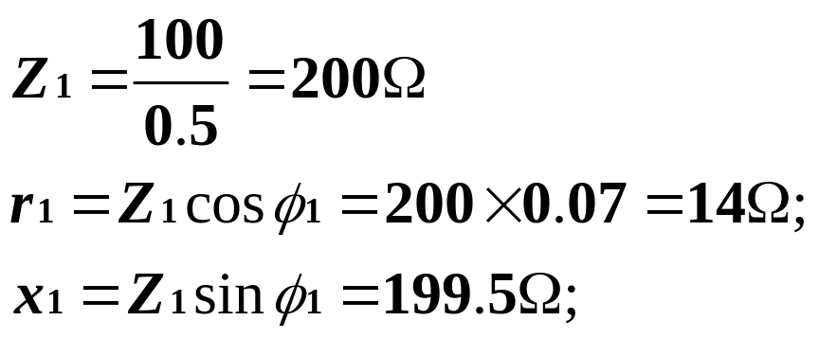
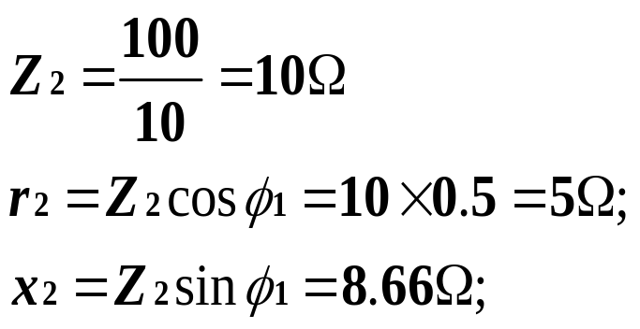
1-6：一交流铁心线圈接电压100V，频率50Hz电源，其I1=0.5A，cosφ1=0.07，将铁心抽出，则变为I2=10A，cosφ2=0.5，计算其等效电路各参数并画该铁心线圈相量图。
解： (1)
(2)

Slide 4
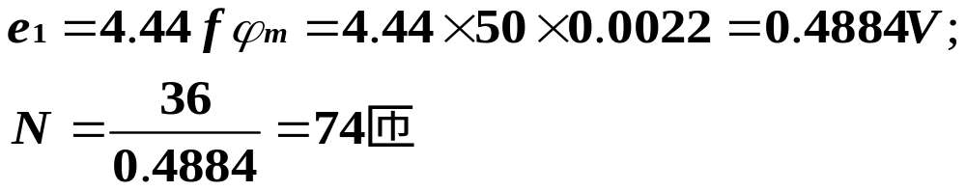
1-7：若1-6中漏磁可忽略，且铁心磁通Φ=0.0022sin314tWb，计算线圈每匝感应电势？要获得36V的电压电源，铁心应绕一个多少匝的线圈？
解：每匝电势为：

Slide 5
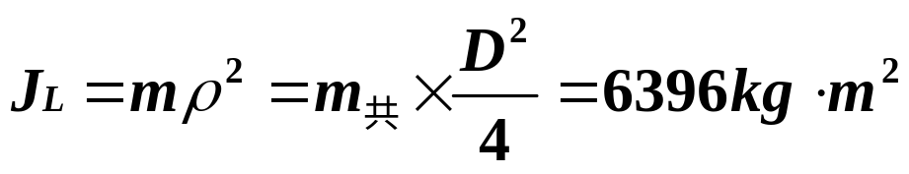
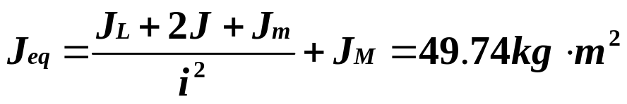
2-13：计算电机启动时的转矩，H=190m，m1=650Kg，矿物m2=1000Kg，罐笼m=1600kg，h=18m，每条钢丝长280m，q=1.6kg/m，提升电机nN=975r/min，JM=6.25kg·m2，提升机Jm=10250kg·m²，滚筒D=2m，传动比i=20，η=0.9，天轮的J=375kg·m²，a=0.5m/s².
第二章 电力拖动动力学基础
电动机
解：作直线运动的总质量：
转动惯量为：
系统折算后总转动惯量：
H
Q+Q₁
Q+Q₁+Q₂

Slide 6
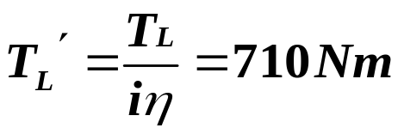
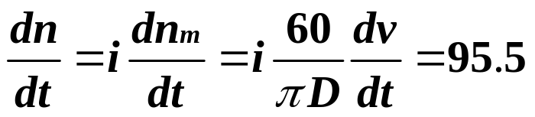
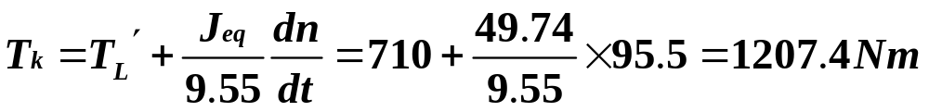
总负载静转矩：
折算后负载转矩：
电动机转速加速度：
由运动方程的启动转矩：

Slide 7
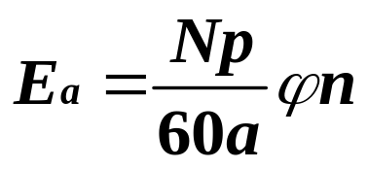
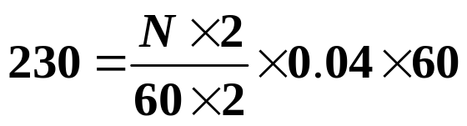
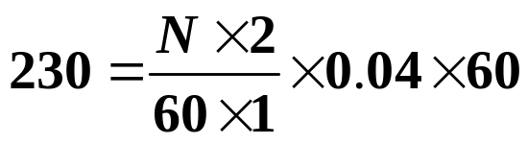
第三章 直流电机
3-12 四极直流发电机,n=60r/min,Φ=0.04Wb时,Ea=230V，单叠绕组时，有多少导体？单波绕组，多少导体？
解：因为
单叠：a=2
N=5750
单波：a=1
N=2875

Slide 8
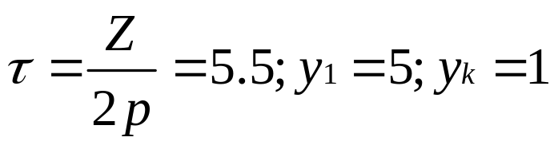
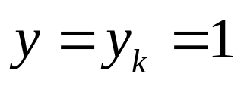
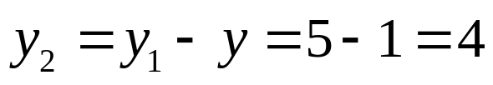

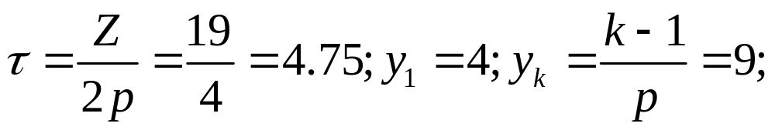
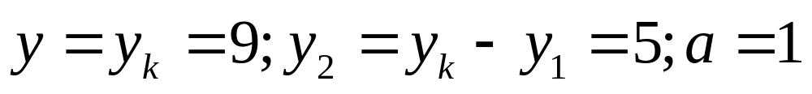
3-13 计算y₁,y₂,y₃和y_{k}，绘制绕组展开图，安放主磁极和电刷，求并联支路对数。
(1) 单叠绕组 2p=4,Z=S=22
(2) 单波绕组 2p=4,Z=S=19
解：(1)单叠绕组
合成节距与换向节距为：
并联支路对数：
(2) 单波绕组

Slide 9
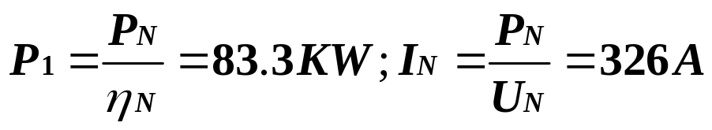
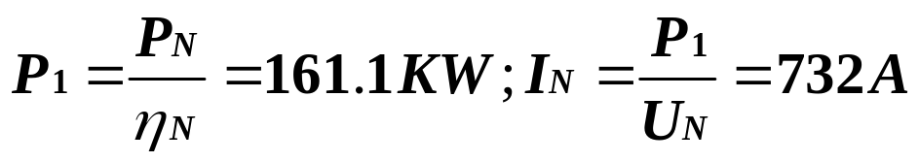
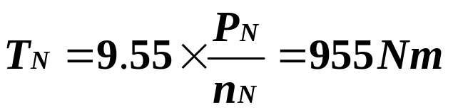
3-14 直流发电机铭牌：P_{N}=75kW，U_{N}=230V，n_{N}=1500r/min，η_{N}=90%，求输入功率P₁和额定电流I_{N}。
解：
3-15 直流机铭牌：P_{N}=145kW，U_{N}=220V，n_{N}=1450r/min，η_{N}=90%，求额定转矩T_{N}和额定电流I_{N}。
解：

Slide 10
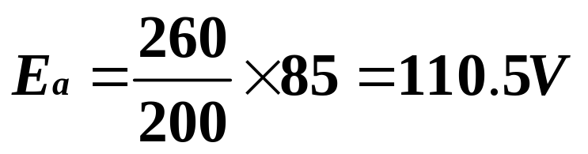
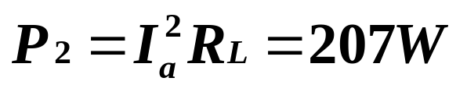
3-19 他励直流发电机，总Ra=4.3Ω。以200rad/s，开路电压85V，励磁电流为额定。若负载50Ω，以260rad/s运行，励磁仍为额定，求此时负载功率。
解：负载运行时
电压方程为：
负载功率为：

Slide 11
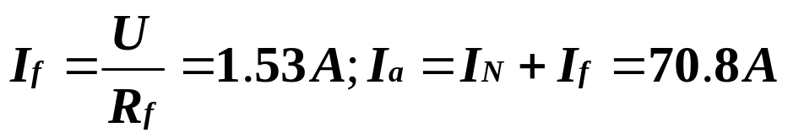

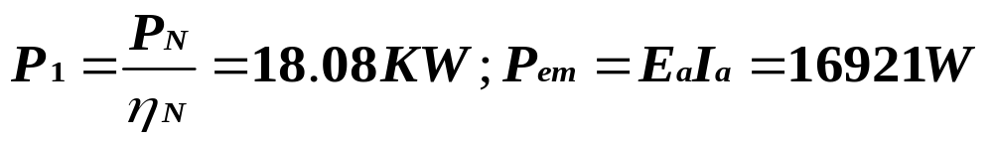

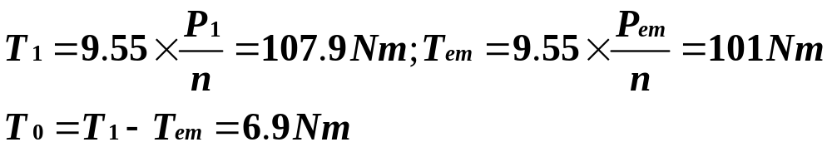
3-21 并励直流发电机P_{N}=16kW，U_{N}=230V，I_{N}=69.3A，n_{N}=1600r/min，η_{N} =88.5%，Ra=0.128Ω，励磁回路R_{f}=150Ω。求额定状态下I_{f}，I_{a}，E_{a}，p_{Cua}，p_{Cuf}，p₀，输入转矩T₁，T_{em}，T₀。
解：

Slide 12
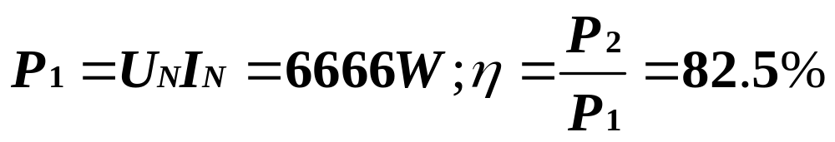
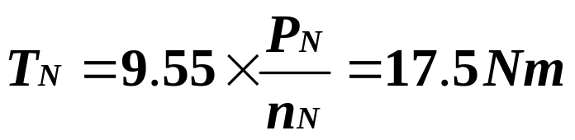
3-24 一直流并励机 P_{N}=5.5kW，U_{N}=110V，I_{N}=60.6A，I_{fN}=0.88A，n_{N}=3000r/min，求额定状态下：
(1) 输入功率P₁ (2) 效率η_{N} (3)输出转矩T_{N}
解：

Slide 13
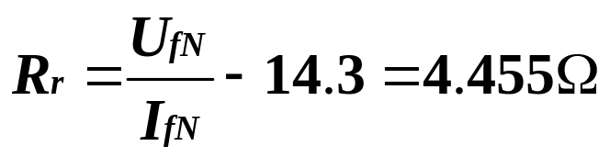
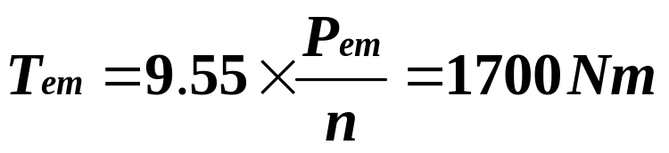
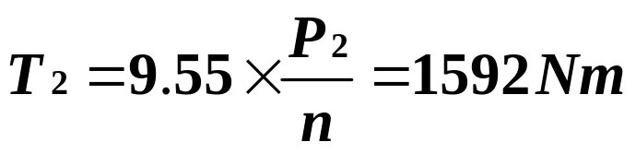
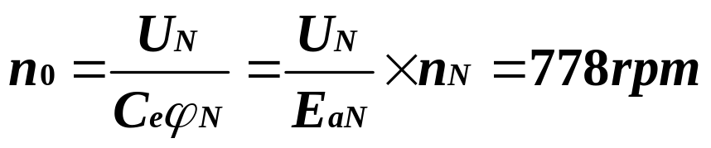
第四章 直流电机的电力拖动
4-6 ZD2型直流机，P_{N}=17kW,U_{N}=220V,I_{N}=630A,n_{N}=750r/min，R_{a}=0.0127Ω,他励绕组电阻14.3Ω,U_{f}=220V,I_{fN}=11.73A。求：
(1) 额定时励磁回路的附加电阻。(2) 额定电磁转矩和额定输出转矩。(3) 理想空载转速。(4) 绘出电机的自然机械特性。
解: (1)额定附加电阻：
(2)额定运行电枢电压方程：220=E_{aN}+630×0.0127; E_{aN} =212V
额定电磁转矩：
额定输出转矩：
(3) 电机的理想空载转速：

Slide 14
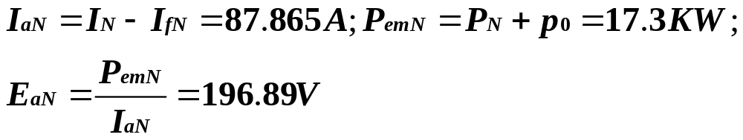
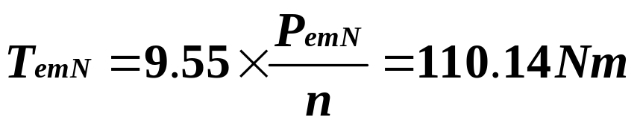
4-8 并励直流机,P_{N}=17kW，U_{N}=220V，I_{N}=90A，n_{N}=1500r/min，I_{fN}=2.135A,p_{mec}+p_{Fe}=215W,p_{s}=0.5%P_{N}，求：
(1) R_{a}。(2) T_{em}。(3) η_{N}。(4) 空载转速。
解：额定时：
电压方程为：
220=196.89+87.865×R_{a}; R_{a}=0.263欧
(2) 额定电磁转矩：

Slide 15
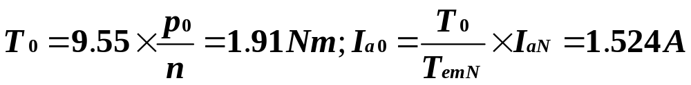
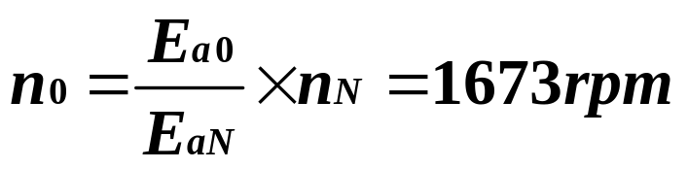
(3) P₁=19800W；η=85.86%
(4)
由电压方程得空载电势为：E_{a0}=219.6V
空载转速为：

Slide 16


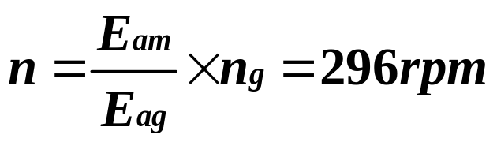
4-9 一台500V直流发电机，n_{N}=1000r/min，输出功率50kW,I_{a}=0.4Ω。接至200V电网做电动机，磁通及I_{a}额定，求:(1) 电动机转速。(2) I_{a}额定，n=1000r/min，磁通及电磁转矩为额定时的多少倍？
解：发电机时电枢电压方程为：
电动机时电枢电压方程为：
(1)电动机的转速为：
(2) 由于电枢电流为额定值，所以由电枢电压方程可知，电势E不变；
磁通之比等于转速的反比，即296/1000=0.296；
电磁转矩之比与磁通之比相等。

Slide 17
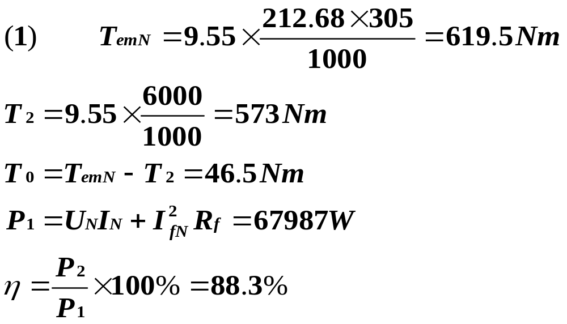
4-10 他励直流机，P_{N}=60kW，U_{N}=220V，I_{N}=305A，n_{N}=1000r/min，R_{a}=0.024Ω，I_{fN}=4.23A，R_{f}=49.6Ω。求：
(1) 额定电磁转矩、空载转矩及效率。(2) 直接启动时的启动电流倍数。(3) 用降压启动法将电压降为100V时的启动电流倍数。
解：额定时电枢电压方程为：

Slide 18
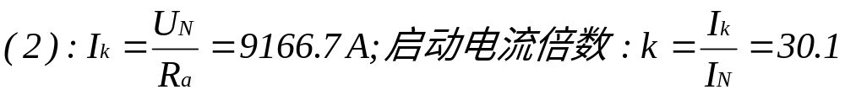
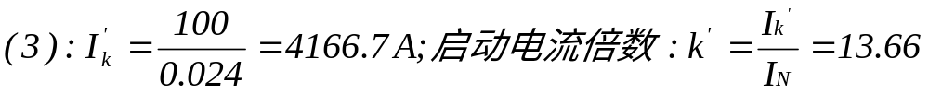


4-11 起重并励直流机，U_{N}=220V，R_{a}=0.032Ω，R_{f}=275Ω，提升重物时，U=U_{N}，I_{a}=350A，n=795r/min。将同一重物下放时，电压及励磁电流保持不变，n=300r/min，
问电枢回路需串入多大的电阻？
解：提升时电枢电压方程为：
下放是利用倒拉反转：n=-300rpm;
此时：E_{a}’=(-300/795)×208.8=-78.79V，由于负载不变，所以I_{a}不变等于350A。此时电枢电压方程为：
所以电枢串入电阻为：0.822欧。

Slide 19

4-12 并励直流机,P_{N}=185W,U_{N}=220V,I_{N}=1.2A,I_{fN}=0.11A，n_{N}=1600r/min，T₂=0时，I_{a}=80mA，求：
额定电磁转矩。(2) 电枢回路总电阻。(3) 电机空载转速。
(4) T₂=0.5T_{N}、n=1400r/min，电枢回路串入的电阻R。
(5) 若T₂=T_{N}，电枢回路串入R=50Ω，求稳态转速。
(6) 在问题(5)的情况下电机的效率 。
解：空载时电枢铜耗很小，可以忽略，所以空载功率为：
p₀=220×0.08=17.6W；
(1)电磁功率为：185+17.6=202.6W;
电磁转矩为：9.55×202.6/1600=1.21Nm
(2) 功率方程：
(3) 由电枢电压方程可计算出空载和额定时E：
E_{a0}=217.5V; E_{aN}=185.9V。
所以，空载转速为：1872rpm。

Slide 20
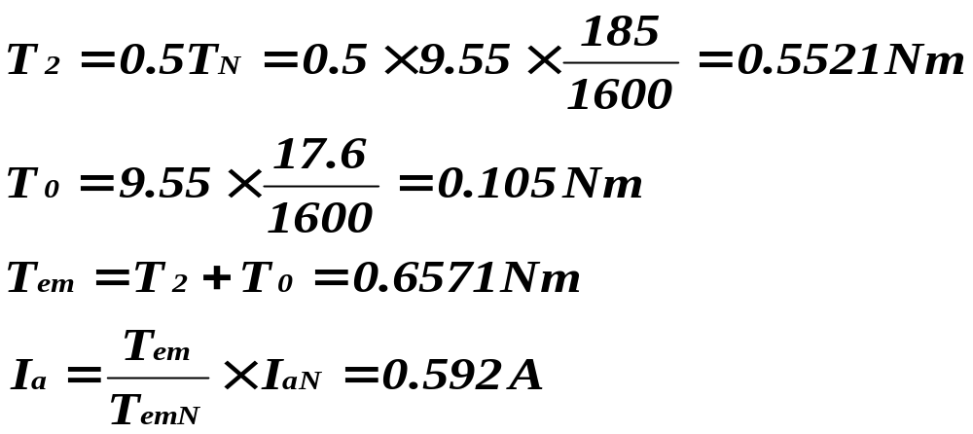
(4)
n=1400rpm时，E_{a}=185.9×1400/1600=162.7V
由电压方程得：
220=162.7+0.592×(31.31+R);
所以电枢串入电阻为：65.5欧

Slide 21
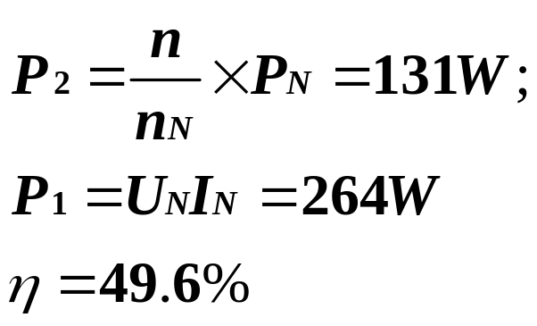
(5) 由于负载转矩额定，所以电枢电流额定=1.09A;
由电压方程得：
220=Ea+1.09×(50+31.31); Ea=131.4V
所以转速为：n=1600×131.4/185.9=1131rpm。
(6)

Slide 22
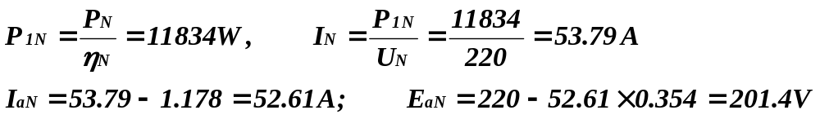
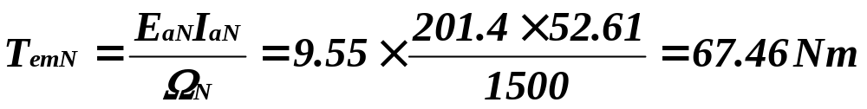
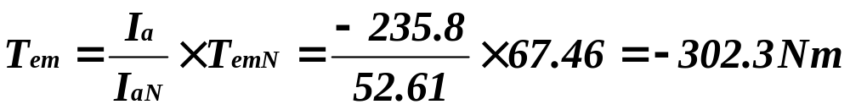
4-13 并励直流机，P_{N}=10kW，U_{N}=220V，n_{N}=1500r/min，η_{N}=84.5%，I_{fN}=1.178A，R_{a}=0.354Ω，采用能耗制动停车，在电枢回路串入R=0.5Ω，求：
制动初瞬间的电枢电流及电磁转矩。
(2) 串电阻后的机械特性。
解：并励电动机额定时：
制动瞬间转速未变，电势未变，此时电压方程为：
0=201.4+I_{a}(0.354+0.5); I_{a}= -235.8A。
制动瞬间转矩为：

Slide 23
4-14 串励直流机，U_{N}=220V，I_{N}=40A，n_{N}=1000r/min，电枢回路R=0.55Ω，若制动转矩为额定，电枢串入2Ω，求I_{a}和n，假设磁路不饱和，电网电压下降使转速降为500r/min，求此时I_{a}和电网电压。
解：（1）磁路不饱和时，T_{em}正比于I_{a}，负载不变时，I_{a} 也不变为额定的40A。
EaN=220-40×0.55=198V;
串电阻后：E_{a}=220-40×（0.55+2）=118V;
所以转速变为：n=1000×118/198=596rpm。
（2）转速变为500rpm时：E_{a}=198×500/1000=99V。
所以电压为：U=99+40×0.55=121V

Slide 24
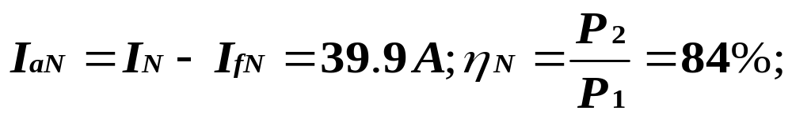
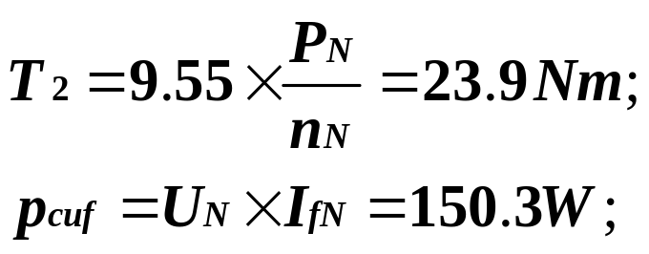
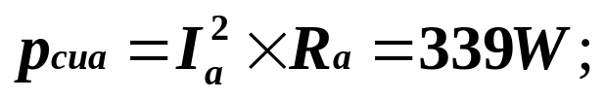
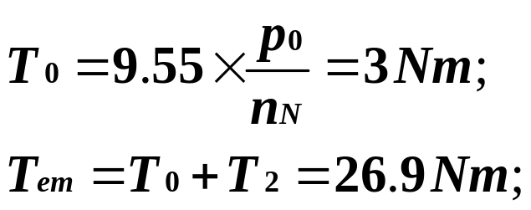
4-16：并励直流机，P_{N}=7.5kW，U_{N}=220V，I_{N}=40.6A，n_{N}=3000r/min，R_{a}=0.213Ω，I_{fN}=0.683A。不考虑附加损耗，求I_{aN}、η_{N}，轴上输出转矩T₂，p_{Cuf}，p_{Cua}，p₀，P_{em}，T₀，T_{em}。
解：

Slide 25
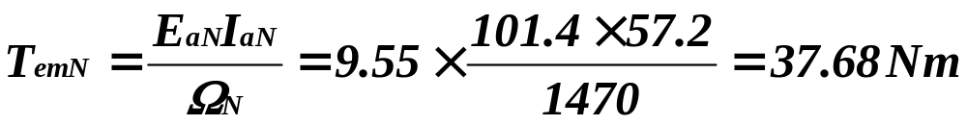
4-17：并励直流机，P_{N}=5.5kW，U_{N}=110V，I_{N}=58A，n_{N}=1470r/min，R_{a}=0.15Ω，R_{f}=138Ω。额定负载时，电枢回路突然串入0.5Ω，不计电枢回路的电感，忽略电枢反应，计算该瞬间：
(1) 电枢反应势E_{a}、I_{a}、T_{em}
(2) 负载转矩仍为额定值时的稳定转速n
解：并励电动机额定时：I_{aN}=58 -110/138=57.2A;
E_{aN}=110 – 57.2×0.15=101.4V;
串电阻瞬间转速未变，电势未变为101.4V；
此时电压方程为：110=101.4+I_{a}(0.15+0.5)；I_{a}=13.23A;

Slide 26
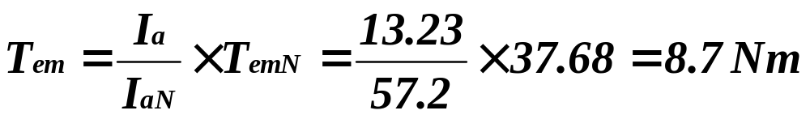
(2)串电阻稳定后，负载额定，所以电枢电流额定；
此时电压方程为：110= Ea +57.2(0.15+0.5)
Ea=72.82V;
串电阻稳定后转速变为：n=1470×72.82/101.4=1056rpm

Slide 27


4-18：若题4-17 中磁通突然减少15%，或电源电压下降到80V，重新计算上述两个问题。(设磁路不饱和且恒转矩负载)
解：(1)磁通为额定的0.85时：
1)变化瞬间转速未变，E_{a}=0.85×101.4=86.2V
此时电压方程为：110=86.2+I_{a}×0.15；I_{a}=158.7A
2)稳定后，负载额定不变，I_{a}=57.2/0.85=67.3A
此时电压方程为：110=E_{a} + 67.3×0.15；E_{a}=99.9A

Slide 28


(2) 电压为80V时，励磁电压也为80V；因此磁路不饱和时，磁通变为额定的80/110=0.723时；
1) 变化瞬间转速未变，E_{a}=0.723×101.4=73.3V
此时电压方程为：80=73.3+I_{a}×0.15；I_{a}=44.6A
2) 稳定后，负载额定不变，I_{a}=57.2/0.723=79.1A
此时电压方程为：80=E_{a} + 79.1×0.15；E_{a}=68.13V

Slide 29
4-19 他励直流机,P_{N}=13kW,U_{N}=220V,I_{N}=68.7A，n_{N}=1500r/min,R_{a}=0.224Ω。采用串电阻调速，使δ_{max}=30%，求：(1) 额定负载时的最低转速。(2) 调速范围。(3) 电枢需串入的电阻值。(4) 额载下以最低速运行时电动机电枢回路的输入功率、输出功率(忽略T₀)及外串电阻上消耗的功率。
解：额定时，电压方程为：220=E_{a} + 68.7×0.224；Ea=204.6V
n₀=1500×220/204.6=1613rpm
(1) 0.3=(1613-nmin)/1613 nmin=1129rpm
(2) D=1500/1129=1.33;
最低转速时：Ea=204.6×1129/1500=154V;
此时电压方程为：220=154+68.7(0.224+Rc);
(3) Rc=0.737Ω;
(4) P1=220×68.7=15114W；
P₂=13000×1129/1500=9785W;
p_{Rc}=68.72×0.737=3478W

Slide 30






第五章 变压器
5-5：变压器原、副边电压、电势正方向如图5-45，变比k=2，外加电压u₁波形如5-45。画出e₁、e₂、Φ、u₂的时间波形图，并用相量表示 的关系(忽略漏阻抗压降)。
解：k=2
u₁
e₁
φ
e₂
0
ωt

Slide 31








5-6 在题5-5中，如果 的正方向是由U₂指向U₁，试写出它的原边电压平衡式，并画出 的相量图。
解：此时E1与Φ不是右手关系，E1超前90°

Slide 32





5-7 在题5-5中的变压器，如果在高压边两端U₁、U₂加220V的电压，电流为 ，磁通幅值Φm，此时 各为多少?
如果用导线将U₂、u₁连在一起，在U₁、u₂端加330V 的电压，此时主磁通和励磁电流有否改变？如将U₂、u₂连在一起，在U₁、u₁端加110V电压，问励磁电流和主磁通又有什么变化？
解:1) E₂=U₂=110V;
2)此时相当于两个绕组顺极性连接,
如右图示.。电压方程为:
I₁
E₁
330V
可见此时主磁通未变，磁动势也未变
磁动势方程为:
E₂
所以空载电流变为2/3倍

Slide 33



3)此时相当于两个绕组反极性连接，如右图示。电压方程为:
I₁
E₁
可见此时主磁通未变，磁动势也未变
磁动势方程为:
110V
E₂
所以空载电流变为2倍。

Slide 34
5-12：第Ⅰ台：1kVA，220/110V，短路阻抗Z*_{kⅠ}=0.05∠60°
第Ⅱ台：500VA，110/36V，短路阻抗Z*_{kⅡ}=0.08∠60°
电源电压220V，负载U_{N}=36V，60W的白炽灯泡5只，线路如何接？电源吸收多大的电流？灯泡两端实际电压？
解:变压器串联，将变压器1的副边作为变压器2的原边输入，则变压器2的副边就是所需的36V电压。
变压器Ⅰ的原边阻抗基值为:48.4Ω;
原边短路阻抗为:1.21+j2.096Ω;变比为2;
I₁
Z_{KI}
Z’_{KII}
U₁
R’_{L}
U’₂
变压器Ⅱ的原边阻抗基值为:24.2Ω;原边短路阻抗为:0.968+j1.677Ω;变比为3.06;
每只灯泡电阻为:21.6Ω; 5只灯泡并联后电阻为:4.32Ω;

Slide 35


将所有阻抗都折算到变压器1的原边再计算
其中：
5-13：题5-12中，如果负载发生短路，计算短路电流？
解: 若负载短路，则折算到变压器1原边的短路电流为

Slide 36

5-14 一旧变压器铁心截面2cm×2.4cm，绕成副边有两个50V、0.1A的绕组，接到220V、50Hz的电源上使用。若B_{m}=0.8T，电流密度2.5A/mm²。估算原、副绕组的匝数和导线的截面积。
解:变比k=220/50=4.4;
电势:50=4.44×50×N₂×0.000384
N₂=586; N₁= N₂×k=2580.6;
取整: N₁’=2580
再算: N₂’=2580/4.4=586
变压器容量S=2UI=2×50×0.1=10VA;
原边额定电流为:10/220=0.04545A
原边导线截面积为:0.04545/2.5=0.018mm²
副边导线截面积为:0.1/2.5=0.04mm²

Slide 37

5-15 一台750kVA，10000/400V、Y，d连接的三相变压器，空载试验，加电压400V，电流65A，得空载损耗3800W。短路试验，得U_{k}=440V，I_{k}=43.3A，P_{k}=10.9kW，温度25℃，求变压器参数,Γ型电路。额定负载时(cosφ2=0.8，感性)变压器副边电压变化率、副边电压及效率,效率最高的负载系数。
解:1)变比k=U_{1ph}/ U_{2ph} =14.43;
原边阻抗基值为: Z_{1N} = U_{1phN}/ I_{1phN} =133.34欧
付边阻抗基值为: Z_{2N} = U_{2phN}/ I_{2phN} =0.64欧
2)空载试验时:
U_{0ph} =400V; I_{0ph} =65/1.732=37.53A;
Z_{m} = U_{0ph}/ I_{0ph} =400/37.53=10.66欧
r_{m} =p₀/(3× I_{0ph} ²)=3800/(3× 37.53²)=0.899欧
r_{m} *= r_{m}/Z_{2N} =0.899/0.64=1.405
x_{m} *= x_{m}/Z_{2N} =10.62/0.64=16.594

Slide 38




3) 短路试验时:
U_{kph} =440/1.732=254.04V; I_{kph} =43.3A;
Z_{k} = U_{kph}/ I_{kph} =254.04/43.3=5.867欧
r_{k} =p_{k}/(3× I_{kph} ²)=10900/(3× 43.3²)=1.938欧
r_{k75} *= r_{k75}/Z_{1N} =2.311/133.34=0.0173
x_{k} *= x_{k}/Z_{1N} =5.538/133.34=0.0415
4)额定负载时:ΔU=0.0173×0.8+0.0415×0.6=0.0387
U₂=(1-ΔU) ×U_{2N}=(1-0.0387) ×400=384.52V
P₂=Scosϕ₂=750KVA ×0.8=600KW;
P₁= P₂+p₀+p_{k}=600+3.8+10.9=614.7(KW)
η= P₂/ P₁=600/614.7=97.6%;
当效率最高时满足:

Slide 39
5-19：一台三相变压器检修后需重新按减极原则确定其原、副边的端子标志，怎么完成？
解：先查出其高低压绕组，利用万用表电阻档，测量变压器的12个出线端子间通断情况及电阻大小，找出原副绕组中那些端子为同一个绕组，相通的为同一绕组。对于降压变压器阻值大的为高压绕组，阻值小的为低压绕组。
再将阻值大的三个高压绕组的6个首末端假设为A,X,B,
Y,C,Z进行极性的判断。具体见实验指导书三相变压器极性测定及连接组别校验。

Slide 40
5-20：判断连接组别？并画相量图说明。
U₁
U₁
u₂,v₁
w₁,u₂
v₂,w₁
v₁,w₂
W₁
V₁
V₁
W₁
u₁.v₂
u₁,w₂
(b) Y,d-7;
W₂,V₁
(a) Y,d-5;
U₂,W₁
U₁,V₂
w₁
u₁
v₁
(c) D,y-7

Slide 41
5-22 一台Y，d11连接的三相变压器，如果绕组有一相接反了，会出现什么问题？如何防止？
解:Y,d11接时,设副边W相反接,其相电势相量图如下:
V1
则测得U_{u2w1}=2倍的额定相电压;
副边绕组内会产生很大环流。
用电压表测量副边开口电压,来防止接反。
w1
v1
u2
u1
W1
U1
5-23：三相变压器中什么样的绕组连接方式允许通过三次谐波电流？此时磁通中是否也有三次谐波出现？
解：YN,y连接允许三次谐波电流通过，此时磁通中有三次谐波。D,y连接允许三次谐波电流通过，磁通中三次谐波为零。
Y,d允许三次谐波电流通过，磁通中三次谐波近似为零。

Slide 42
5-24：一台Y，d接法的三相变压器，原边额定电压，测副边三角形开口处的电压，问在三相心柱式变压器与三相变压器组两种情况下测得电压有何不同？如将三角形闭口，再测其闭合回路中的电流，在两种情况下测得的数值是否相同？为什么？
解：Y,d接法中,心式变压器付边三角形开口电压比组式小。副边三角形闭合的环流基本相同。
5-25：在Y，d和D，Y两种连接组别的三相心式变压器中，它们的相电势波形中有无三次谐波？若在三相变压器组下情况又如何？
答：在Y,d 和D,y两种接线方式下的三相心式变压器中，d或D闭合情况下，相电势波形近似正弦，三次谐波分量近似为零，三相变压器组情况同上。

Slide 43


5-27 变压器均Yy12连接，B_{α}：3200kVA，35/6.3kV，u_{k}%=6.9%.
B_{β}：5600kVA，35/6.3kV，u_{k}%=7.5%.
B_{γ}：3200kVA，35/6.3kV，u_{k}%=7.5%.
(1) 当负载8500kVA时，应选择哪两台并联？各分担多少？
(2) 三变压器并联，可能供给的最大负载为？各分担多少？
解(1)应选B_{β}B_{γ}并联
S_{γ}=8500-5409=3091KVA;
(2)三台并联,α先满载,设此时负载为S_{L}:
1=S_{L}/(0.069×163710)
S_{L}=11296KVA
S_{γ}=2944KVA
S_{β}=5152KVA
S_{α}=3200KVA

Slide 44
第六章 交流电机的共同理论
6-5 如图6-28，画出ω_{t0}=0°,ω_{t1}=90°,ω_{t2}=210°,ω_{t3}=330°磁场的空间位置。当电流变化一个周期时，磁场在空间转了多少圈？若频率50Hz，磁场的转速？
解：三相四极交流电机磁场分布图：
U
I正方向,首进尾出
V ´
W ´
W
V
i
i_{u}
i_{v}
i_{w}
N
U´
S
S
U´
t
N
V
W
W ´
V ´
U
0
90
210
330
ωt=0;i_{u}=0, i_{v}<0, i_{w}>0

Slide 45

U
U
V ´
W ´
V ´
W ´
W
V
W
V
S
N
S
U´
U´
U´
N
U´
N
S
N
S
V
W
V
W
W ´
V ´
U
W ´
V ´
U
ωt=90;i_{u}>0, i_{v}<0, i_{w}<0
ωt=210;i_{u}<0, i_{v}>0, i_{w}<0
U
V ´
W ´
三相四极交流电机的磁场。 I变化一周期，磁场转过半个圆周。转速与极对数成反比。
W
V
N
U´
S
U´
S
N
V
W
V ´
所以：n=1500 rpm
W ´
U
ωt=330;i_{u}<0, i_{v}<0, i_{w}>0

Slide 46
6-8：三相四极同步发电机，额定相电压220V，双层叠式绕组，问每极相组电压？想得到三相220V对称输出电压，绕组怎么连？380V呢？若其中任一相绕组标志颠倒了，还能得到对称的380V吗？若有一相的一个极相组接反了，输出电压如何变化？画图说明。
解:4个极相组，有3种连接方式。
(1) 4组串联，相电压220V，每组 220/4=55V。
(2) 4组并联，相电压220V，每组 220V.
(3) 两两串联再并联，相电压220V，每组110V。
无论4个极相组如何连接，相电压都是220V。
(4) 输出220V三相对称电压,绕组D接;
(5) 输出380V电压，绕组应该Y接。

Slide 47

(6) 设V相绕组颠倒了，则：
U
220
正常时：
V相颠倒：
U
380
V
220
220
220
380
220
W
220
220
V
W
由图知：U_{UV}=220V; U_{VW}=220V; U_{UW}=380V;不能得到对称的380V电压。
V
(7) 设U相一个极相组反接了,则U相电压 减半为110V, 电压相量图如图右:
U_{UV}= U_{UW}=286V; U_{VW}=380V;
U
W

Slide 48
6-9：一Y型三相六极异步机，定子槽数36，双层，短距，叠式绕组，节距1#~6#，三相绕组按一路D形连接，画电势星形图、极相组连接示意图、一相绕组展开图，并标出其余两相绕组的首末端位置。
解: τ=6; Y₁=5; q=2

Slide 49

6-10：一三相六极异步机，定子绕组连成三路并联星形，额定线电压380V，怎样改接才能接到660V电网？
解: 如图，先将极相组串联，再D连接。
6-11：一个元件的两个边的感应电势为10∠0°和10∠150°。求这个元件的基波短距系数和感应电势的数值。
解: K_{d1}=sin(150/2)=0.966
E_{t1}=2E× K_{d1}=19.32V

Slide 50


6-12：三个元件首尾串联组成一极相组，每个元件的电势分别30∠0°、30∠15°、30∠30°，求极相组电势为？基波分布系数？
解: K_{p1}==0.977
E_{q1}=3E_{y1}× K_{p1}=87.93V
6-19：把三相集中绕组安置在定子铁心内，问当绕组中流过三相对称电流时，
，
，能否获得旋转磁场？为什么？
解：不能，虽然通入的三相电流对称，但是集中绕组不对称，产生的三相绕组磁势不对称，合成磁势的变化和电流的变化规律不同，所以不能获得旋转磁场。

Slide 51

6-20：如果将三相集中绕组依次串联起来，如6-31，通入电流
，能否获得旋转磁场？为什么？
解：不能
集中绕组串联，通入一相电流，产生的是脉振磁场。

Slide 52


第七章 三相异步电机
7-3 一台笼型转子三相异步机：P_{N}=10kW，U_{N}=380V(Y)，I_{N}=19.9A，f=50Hz，n_{N}=1460r/min，cosφ_{N}=0.88，η_{N}=86.3%，当电源电压220V，定子绕组应怎么接？线电流？电机同步速，极数，额定转差？
解: 应D接;线电流为：
因为 n₀=1500rpm; 所以2p=4;

Slide 53
7-11 三相异步机，功率：17kW；电压380V(Δ接)；转速：1460r/min；频率50Hz，电流32.9A，功率因数0.88。
(1) 电机的极对数 .(2) 额定转差率.(3) 额定输入功率和效率.(4)额定负载时转子电势的频率.(5) 额定负载时转子磁势相对于转子及定子的转速.(6) 定子旋转磁势的转速.(7) 忽略损耗，认定p_{Cu1}=p_{Cu2}，估算额定负载时的p_{Cu1}，p_{Fe}，P_{em}。
解: (1) p=2;
(2) S_{N}=(1500-1460)/1500=0.0267
(3) P₁=1.732×380×32.9×0.88=19056W
η= P2/ P1=17000/19056=89.2%
(4) f_{2s}=sf₁=0.0267×50=1.335Hz

Slide 54
(5) 转子磁势相对转子速度:n_{2r}=sn₁=40rpm
转子磁势相对定子速度:1460+40=1500rpm
(6) 定子磁势的转速:1500rpm
(7) 忽略空载功率,总机械功率=输出功率
P_{em}= P_{mec}/(1-s)=17kW/(1-0.0267)=17.466kW
p_{cu2}=sP_{em}=0.0267×17.466kW=0.466kW;
p_{cu1}= p_{cu2}=0.466kW;
p_{Fe}= P₁－p_{cu1}－P_{em}=1.124kW;
F₁
n
n_{2r}
n₁
F₂

Slide 55
7-12 三相六极绕线转子异步机，转子绕组(Y接)开路时，转子集电环间的感应电势210V。转子不转时每相漏阻抗Z₂=r₂+jx₂=0.05+j0.2(Ω)。额定转速运行时，转速960r/min，计算额定负载时转子相电势E_{2s}、I_{2s}、cosφ₂、P_{em}及输出功率P₂，忽略损耗。
解: 转子开路相电势为:210/1.732=121.2V
S_{N}=(1000-960)/1000=0.04
E_{2s}=S E₂₀ =0.04×121.2=4.85V
Z_{2s}=r₂+jsx₂ =0.05+j0.008
I_{2s}= E_{2s}/ Z_{2s}=95.8A
cosϕ₂=0.987
p_{cu2}=3× I_{2s}²× r₂=1376.7W
P_{em}= p_{cu2}/s=1376.7/0.04=34417.5W
P₂≈ P_{mec}=(1-s) P_{em}=33040.8W

Slide 56

7-13 三相绕线转子异步机，定子绕组：N₁=168匝/相；k_{W11}=0.94；r₁=1.43Ω；x₁=1.38Ω。转子绕组：N₂=80匝/相，k_{W21}=0.97；r₂=0.229Ω；x₂=0.523Ω。励磁阻抗：r_{m}+jx_{m}=10+j73.3Ω。当以50Hz、380V的电压接到定子绕组(Y)上时，电机额定速1450r/min。
(1) 画T形等效电路。
(2) 计算I_{1N}，I_{2N}，I_{m}，P_{em}，T_{em}。
s=(1500-1450)/1500
=0.033
解 (1)
k_{e}=k_{i}=N₁k_{w11}/ N₂k_{w21}=2.035
r₂’=k_{i} k_{e}r₂=0.95欧,x₂’=k_{i} k_{e}x₂=2.17欧

Slide 57



Slide 58


7-15 三相异步机P_{N}=10kW，U_{1N}=380V，I_{1N}=19.8A，四极，定子Y接，r₁=0.5Ω。空载试验得出U₁=380V，I₀=5.4A，p₀=425W，p_{j}=80W。由堵转试验U_{k}=120V，I_{k}=18.1A，p_{k}=920W，认为x₁=x₂’，求等效电路中的r₁’，x₁，x₂’，r_{m}，x_{m}。
解：1)空载试验时:
U_{0ph} =380/1.732=220V; I_{0ph} =5.4A;
Z₀ = U_{0ph}/ I_{0ph} =220/5.4=40.74欧
r₀ =(p₀- p_{j})/(3× I_{0ph} ²)=(425-80)/(3×5.4²)=3.944欧
2) 短路堵转试验时:
U_{kph} =120/1.732=69.28V; I_{kph} =18.1A;
Z_{k} = U_{kph}/ I_{kph} =69.28/18.1=3.828欧
r_{k} =p_{k}/(3× I_{kph} ²)=920/(3×18.1²)=0.936欧
x₁ =x₂’ =0.5x_{k} =1.856欧
r₁ =0.5欧
r₁’ = r_{k} - r₁=0.436欧
r_{m} = r₀ - r₁=3.444欧
x_{m} =x₀ - x₁=38.69欧

Slide 59
7-16 三相四极异步机P_{N}=5.5kW，接50Hz电源，P₁=6.32kW，p_{Cu1}=341W，p_{Cu2}=237.5W，p_{Fe}=167.5W，风阻45W，附加29W，绘出功率流程图，标出P₁、P_{em}、P_{mec}、P₂及各部分损耗，计算电机η、n和T_{em}？T₂？
解：P_{em}=P₁－p_{cu1}－p_{Fe}= 6320-341-167.5=5811.5W;
s= p_{cu2}/P_{em}= 237.5/5811.5=0.041
P_{mec}= P_{em}－p_{cu2}= 5811.5-237.5=5574W
P₂= P_{mec}－p_{mec}－p_{s} = 5574-45-29=5500W
功率流程图如下：

Slide 60

η= P2/ P1= 5500/6320=87.03%
n=(1-s)n₁=(1-0.041)×1500=1439rpm
T_{em}=9.55×5811.5/1500=37N·m
T₂=9.55×5500/1439=36.5N·m

Slide 61


第八章 三相异步电机的电力拖动
8-17 异步机T_{max}=2.4T_{N}，转速0.4n₀，转子侧电阻R，T_{s}=0.8T_{n}。转子回路应串入R的多少倍才能使制动开始的转矩为1.2T_{N}。
n
解：不串电阻电动时工作
于图中A点。此时电动时
工作于图中B点。
为了停车,再串电阻进行反接制动,工作点从B跳至图中C点。为了便于计算,考虑反接制动的对称特性中的D点。对BD两点使用转矩实用公式可以求出两条特性的S_{m}
R₂
A
r_{e2}
C
B
R₁
T_{em}
0
T_{L}
D
R₂
其中:S_{B}=0.6; S_{D}=1.4;
R₂/R₁= S_{m2}/S_{m1}=5.22/3.394=1.538

Slide 62

8-22 题7-13中，定子绕组：N₁=168匝/相；k_{W11}=0.94；r₁=1.43Ω；x₁=1.38Ω。转子绕组：N₂=80匝/相，k_{W21}=0.97；r₂=0.229Ω；x₂=0.523Ω。励磁阻抗：r_{m}+jx_{m}=10+j73.3Ω。当以50Hz、380V的电压接到定子绕组(Y)上时，电机额定速1450r/min。计算T_{k}、T_{max}、T_{N}、s_{m}、绘固有特性曲线，绘转子回路串R_{f}(=r₂=0.229Ω/相)时人为特性曲线，若T_{K}=T_{max}，外接附加电阻？
解 (1)利用转矩参数表达式进行计算

Slide 63



同步点(0,0);额定点(0.03,26.23);最大点(0.2,74.6);起动点(1,33.3)
(2) 串入电阻后有：
四个点为 (0,0), (0.06,26.23), (0.4,74.6), (2,33.3)
(3) 若启动力矩等于最大力矩

Slide 64

8-23 一台Y型三相异步机，P_{N}=40kW;U_{N}=380V(Y接); I_{N}=75.1A; n_{N}=1470r/min;cosφ_{N}=0.89, η_{N}=0.91, λ_{i}=6.5;λ_{k}=1.2;λ=2。绘出T_{em}=f(s)曲线的大致形状。
解:同步点S=0，T_{em}=0
额定点：
Tem
Tmax
T_{k}
T_{N}
起动点：
S
S_{N}
Sm
s=1

Slide 65



8-24 Y型三相鼠笼异步机，P_{N}=75kW，U_{N}=380V；I_{N}=136A；λ_{i}=6.5；λ_{k}=1.1；直接启动时cosφ_{k}=0.32，定子Y，串联电抗器启动。
(1) 启动电流为I_{N}的3.25倍，电抗值？
(2) 启动力矩不低于额定力矩的0.55倍，电抗器的最大电抗值？
解: I_{k}=6.5×136=884A
Z_{k}=0.079+j0.235
(1) I_{k}=3.25 I_{N}时,总起动电抗值为:
Z=380/(1.732×3.25×136)=0.496欧
设外串电抗值为x:
jx
r_{k}
jx_{k}
220V
(2) 外串最大电抗为:0.107欧

Slide 66


8-25 Y型笼形转子，P_{N}=30kW，U_{N}=380/660V，D接，I_{N}=55.6A，n_{N}=1470r/min,λ=T_{max}/T_{N}=2.08,λ_{k}=T_{k}/T_{N}=1.82，λ_{i}=I_{k}/I_{N}=6.86，T_{L}=166N·m。求最小容允电压系数α_{min}及降压后的启动电流。
解：最小容允电压是产生启动力矩等于额定力矩时的电压。
T_{kN}/T_{N}=1.82; T_{kN}∝U₁²
最小容允电压:
r_{k}
jx_{k}
降压后启动电流为:

Slide 67





8-26 已知YR-82-4，P_{N}=55kW，U_{N}=380V，I_{N}=108A，n_{N}=1450r/min，E_{2N}=371V，I_{2N}=72A，λ_{m}=2.0，折算到负载转矩T_{L}=330N·m，5级控制盘，预备级T_{pr}=0.8T_{N}(s=1)，T_{a}=0.8T_{max}，计算各级启动电阻。
解:(1)选5级启动电阻,预备级为1,加速级为4。
(2)
(5)
(3) 预备级电阻为:
(6) R₄=qr₂=0.197; R₃=qR₄=0.396;
R₂=qR₃=0.796; R₁=qR₂=1.6;
(4) 第1加速级为:

Slide 68

8-28 YZR41-8电机：P_{N}=11kW，U_{N}=380V，I_{1N}=30.8A，n_{N}=715r/min，λ=2.9，I_{2N}=46.7A，回馈发电制动，T_{L}=0.8T_{N}，电机稳定转速？转子回路串入三倍的附加电阻，稳定转速？
n
解： S_{N}=(750-715)/750=0.0467
提升0.8倍额载时，工作于A点，
S_{A}=0.8 S_{N}=0.8×0.0467=0.0373
发电制动时，工作于B点，
S_{B}=- S_{A}=-0.0373
发电制动转速：
n_{B}=(1-S_{B})n₀
=(1+0.0373)×750=778rpm
转子串电阻后，发电制动时，工作于图中C点，由于BC点电机产生相同的电磁转矩，所以
C
B
n₀
A
3r₂
T_{em}
-0.8T_{LN}
0
0.8T_{LN}
其中：S_{B}=- S_{A}=-0.0373，
所以：S_{C}=-0.149
n_{C}=(1-S_{C})n₀
=(1+0.149)×750=862rpm

Slide 69

8-29 题8-28中，用倒拉反转制动，T_{L}=T_{N}时，要使下放速度150r/min，问附加电阻？
解：倒拉反转时，工作于B点
S_{B}=(750+150)/750=1.2，
又S_{A}=(750-715)/750=0.0467
由于AB点电机产生相同的
电磁转矩，所以
n
n₀
A
T_{em}
0
T_{LN}
B
R_{C}=24.7r₂

Slide 70
8-31 P_{N}=75kW，U_{N}=380V，n_{N}=980r/min，λ=2.15。变频调速，E₁/f₁恒定，调速范围1.5，求：
最大静差率。(2) 频率40Hz、30Hz时电机转速。
解：变频调速时，机械特性如图
直线段平行，Δn不变,Δn=20rpm
D=n_{max}/n_{min}=980/n_{min}=1.5
所以：n_{min} =653.3rpm
(1)最大静差率为：
δ_{max}=Δn/n_{0min}=20/(653.3+20)=0.03
(2)频率为40Hz时，同步转速为：
n₀₁=1000×4/5=800rpm
电机转速为：800-20=780rpm；
频率为30Hz时，同步转速为：
n₀₁=1000×3/5=600rpm
电机转速为：600-20=580rpm；
n
n₀
T_{em}
0
T_{LN}

Slide 71


8-32 P_{N}=30kW，U_{1N}=380V，n_{N}=726r/min，E_{2N}=285V，I_{2N}=65A，λ=2.8。恒转矩负载T_{L}=0.8T_{N}在固有机械特性上运行，用反接制动停车，开始时在转子每相串入2.12Ω电阻，求：
(1) 制动开始瞬间产生的电磁转矩。
(2) 制动到n=0，不断定子电源，不采用机械制动措施，求最后稳定转速。
n
解: (1) S_{N}=(750-726)/750=0.032
B
A
E
0
T_{em}
0.8T_{N}
电机稳定工作于A点时，反接制动
瞬间跳到B点，n_{A}= n_{B};
其中S_{A}=0.8 S_{N}=0.8×0.032=0.0256;
n_{A}=(1-S_{A})n₀=731rpm;
C
D
自然特性：

Slide 72



串电阻时：
为了便于计算，考虑反接制动特性的对称电动特性，所以B点T与D点大小相同，转速大小也相同。
S_{D}=(750+731)/750=1.974，又T_{N}=9.55×30000/726=394.6 Nm
D点转矩为：
（2）不断电，电机会反转，工作于图中C点，其转速大小与对称上E点相同。由于AB点电机产生相同的电磁转矩，所以
即：0.081/0.0256=(0.081+2.12)/S_{E}
S_{E}=0.7;
n_{E}=(1-S_{E})n₀=228.3 rpm;

Slide 73
8-34 P_{N}=60kW，n_{N}=960r/min，E_{2N}=220V，I_{2N}=195A，λ=2.5。拖动位能性恒转矩负载，提升时T_{L}=530N·m，求：
(1) 在固有机械特性上提升重物的转速？
(2) 提升机构传动效率在提升时0.87，若改变电源相序，下放重物的稳定速度？
(3) 若下放时n= -280r/min，转子回路应串入的电阻？
(4) 电动机不断电，使重物停空中，如何处理？定量计算。
解：S_{N}=(1000-960)/1000=0.04
T_{N}=9.55×60000/960=597Nm
(1)负载为530Nm提升时，
工作于B点，S_{B}=530×S_{N}/T_{N} =0.0355
n_{B}=(1-S_{B})n₀=964 rpm;
n
B
A
0
T_{L}
T_{em}
T_{LN}

Slide 74
(2) 提升机构传动效率在提升时0.87，若改变电源相序，下放重物的稳定速度？
解：(2)传动效率为0.87，提升负载为530Nm时，其中重力作用产生的力矩为：T_{G} =530×0.87=461Nm
力矩损耗为： ΔT=T_{L}-T_{G} =68.9Nm
下放该重物时，作用于电动机轴上负载转矩为：
T_{L}’=T_{G} -ΔT=461-68.9=392.2Nm
下放该重物时工作于图中B点发电制动，用三角形相似关系可以计算出B点转速为： n_{B}=1027rpm
T_{L}
n
T_{em}
B
A
ΔT
T_{L}’
0
T_{LN}
T_{em}
T_{G}

Slide 75



8-34 P_{N}=60kW，n_{N}=960r/min，E_{2N}=220V，I_{2N}=195A，λ=2.5。拖动位能性恒转矩负载，提升时T_{L}=530N·m，求：
(3) 若下放时n= -280r/min，转子回路应串入的电阻？
(3)此时工作于图中C点，负载转矩
为T_{L}’=392.2Nm，电动机工作于
图中B点时：
n
B
A
S_{C}=(1000+280)/1000=1.28;
由于BC点电机产生相同的电磁转矩，所以
0
T_{N}
T_{em}
C
即R_{C}=47.67r₂;
T_{L}’
所以：R_{C}=1.24欧；

Slide 76
8-34 P_{N}=60kW，n_{N}=960r/min，E_{2N}=220V，I_{2N}=195A，λ=2.5。拖动位能性恒转矩负载，提升时T_{L}=530N·m，求：
(4) 电动机不断电，使重物停空中，如何处理？定量计算。
n
(4) 只要电动机产生电磁转矩
满足：
T_{L}’≤T_{em}≤T_{L}，即在图中DC间，电动机会静止不动。其中：
S_{A}=0.0355, S_{B}=0.0263, S_{D}= S_{C}=1.
利用BD和AC点电磁转矩分别相等，转差率与转子电阻成比例的关系，可以计算出R₁和R₂。
所以，外串电阻在[0.706,0.96]欧之间时，电动机会静止不动。
B
A
r₂
0
D
C
T_{em}
R₂
R₁
T_{L}’
T_{L}
T_{L}
T_{em}
ΔT
T_{G}

Slide 77


第九章 同步电动机
9-6 什么叫功率角？对同步机运行的意义？一同步机在额定情况下运行，对应的功率角θ=25°，若负载减半，功率角的变化？负载不变，电网频率下降5%，θ的变化？
解：
(1) 当P_{L}=0.5P_{LN}，其他条件不变时，有：
sinθ’=0.5 sinθ_{N}=0.5sin25=0.211,θ=12.2;
(2) 当P_{L}=P_{LN}，f=0.95f_{N}时，
所以功角仍为额定值：25°

Slide 78




9-9 三相同步机，P_{N}=380kW，U_{N}=6000V(D接)，f=50Hz，p=2，η=0.95，x_{d}=x_{q}=x_{c}=100Ω，求当额定负载且转子过励磁cosφ=0.8(电流超前)时功率角和空载励磁电势，并计算电磁转矩和过载能力。若电压降20%，励磁减10%，对同步机的影响(不计定子电阻)？
解：P_{1N}=380/0.95=400kW;
I_{1N}=400000/(1.732×6000×0.8)=48.11A;
I_{ph}=48.11/1.732;
I₁jx_{c}
-E₀
U₁
I₁
相量图如图，
θ
φ
(2) 当U₁=0.8U_{N}，I_{f}=0.9I_{fN}时，
θ´=22.75°

Slide 79



9-11 原有负载P_{N1}=350kW、cosφ_{N1}=0.65(滞后)。负载增大，新装同步机，P_{N2}=135kW，η_{N}=0.9，cosφ_{N2}=0.8(φ_{N2}＜0)。
(1) 当输出额定功率、转子额定励磁时电网的功率因数？
(2) 令同步机过励磁空载运行，保持电压电流不变，电网功率因数？电机运行情况？
I_{T}
解：(1)设电网电压为U，当同步电动机额定运行时，电流电压相位关系如图：
其中：负载电流为：
φ
U
I
I_{L}
同步机电流为：
电网电流为：
φ=32.5° ; cosφ=0.84

Slide 80


(2)同步机过励空载运行时，相当于纯容性负载，此时其电流为：
I_{T}
φ
U
I
电网电流为：
I_{L}
φ=34.58° ; cosφ=0.823

